Slide 1
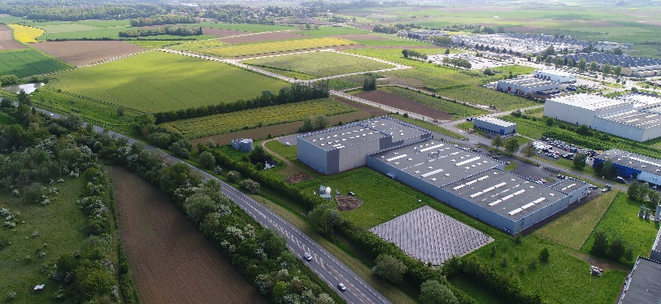
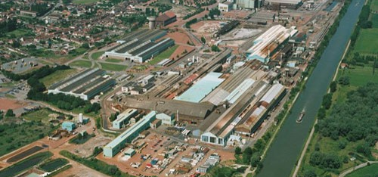
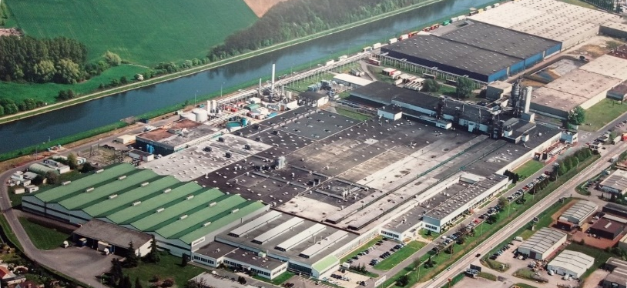
6 PARCS D’ACTIVITES
Des fonciers clés en main pour accueillir vos projets industriels
Des parcelles de 3 000 m² à 10 ha
Des parcs de qualité bien desservis et à des prix attractifs
La zone industrielle de Ruitz est une zone emblématique du territoire, forte d’un tissu industriel hétérogène. Elle dispose d’un club d’entreprises dynamiques permettant les échanges et les développements de projets

Slide 2
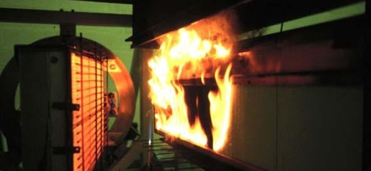
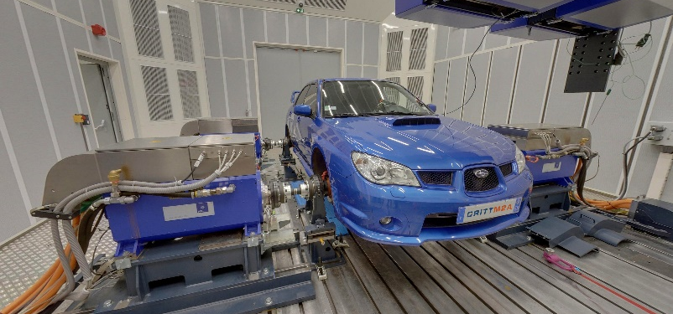
2 POLES TECHNOLOGIQUES
2 centres d’essais implantés à Bruay-La-Buissière, dédiés à l’électromobilité sur
les essais batteries
www.crittm2a.com www.crepim.fr
Un laboratoire implanté sur le site universitaire de Béthune, spécialisé en Génie électrique
Ouverture en septembre prochain d’une école d’ingénieurs dédiée au Génie
électrique
Formation ingénieurs en Génie électrique | init (univ-artois.fr)

Slide 3
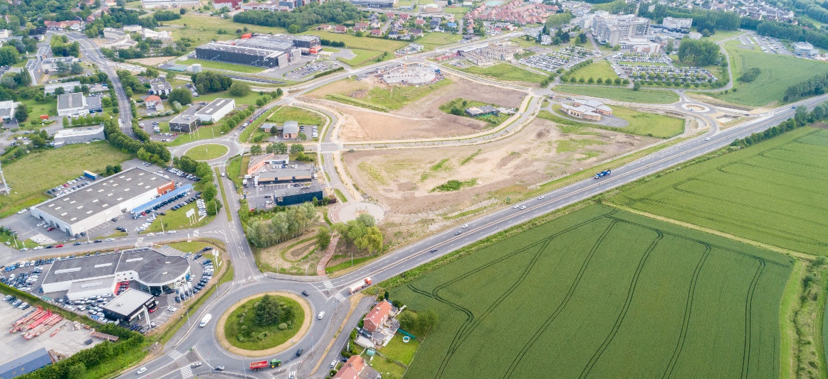
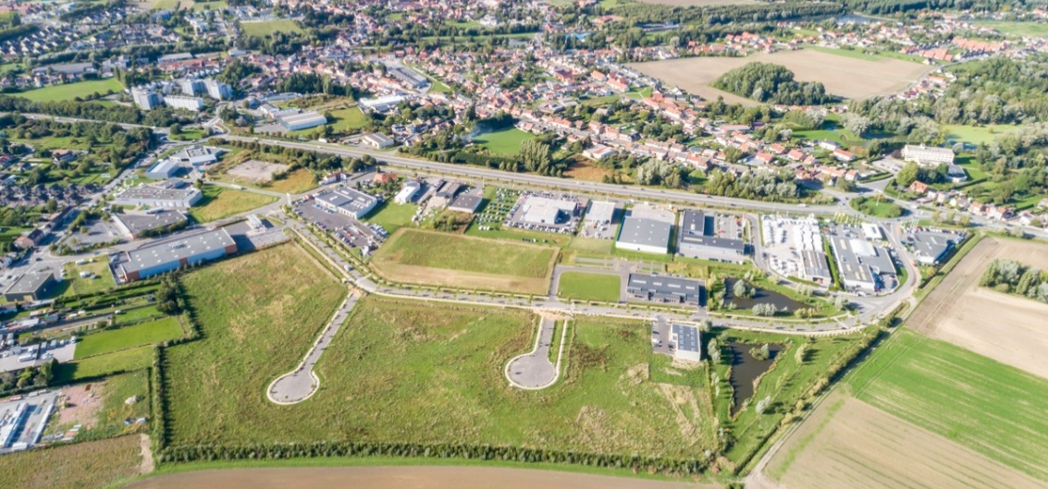
UN RESEAU DE ZONES ARTISANALES
Des fonciers adaptés aux demandes locales (artisanat, petites unités
de production…)
Des terrains adaptés prêts à construire
Un accompagnement personnalisé à toutes les étapes du projet

Slide 4
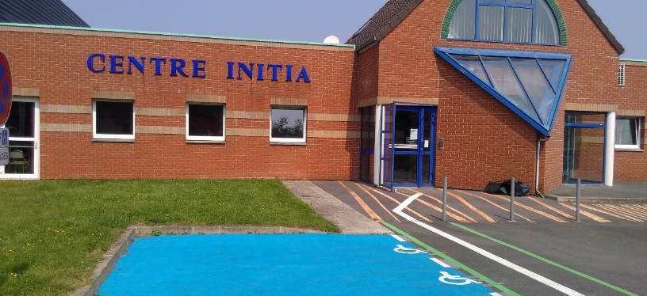
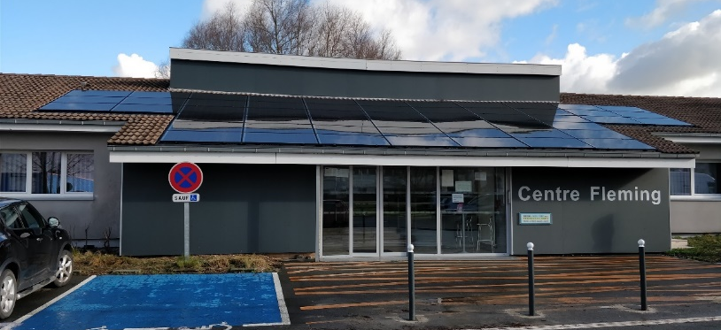
5 PEPINIERES D’ENTREPRISES
Des bureaux de 9 à 70 m² et des ateliers de 50 à 300 m²
Des salles de réunions et espaces de coworking mis à disposition des locataires
Locaux proposés en baux dérogatoires annuels renouvelables 2 fois

Slide 5
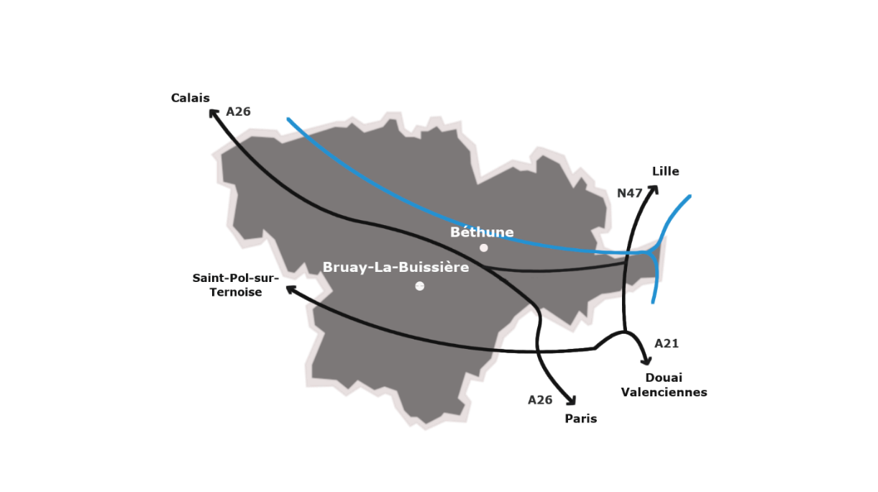
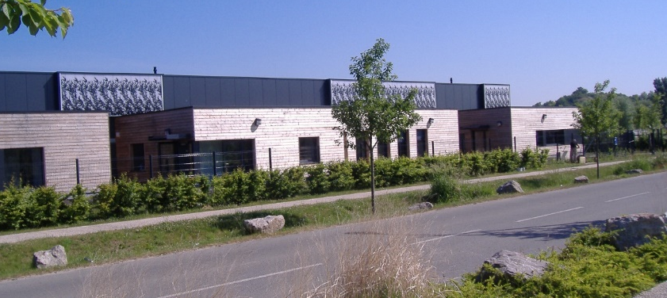
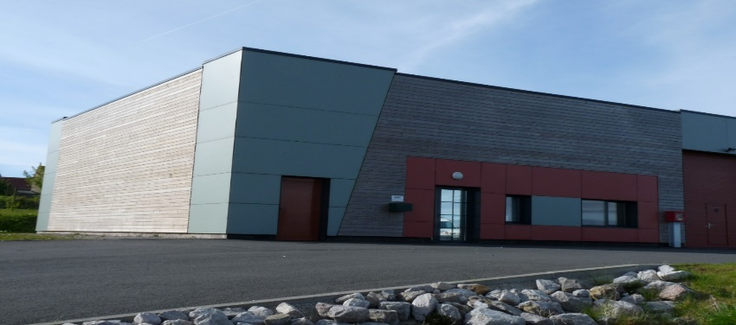
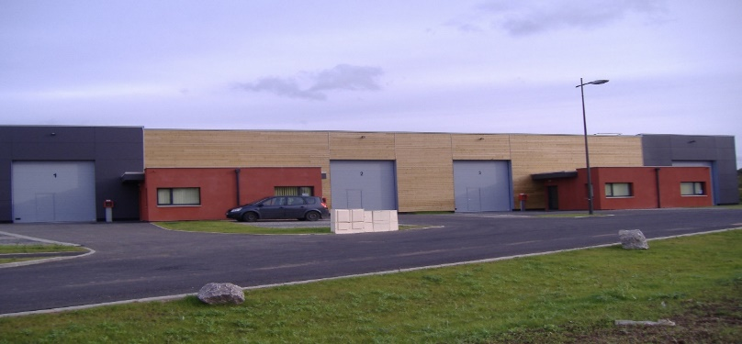
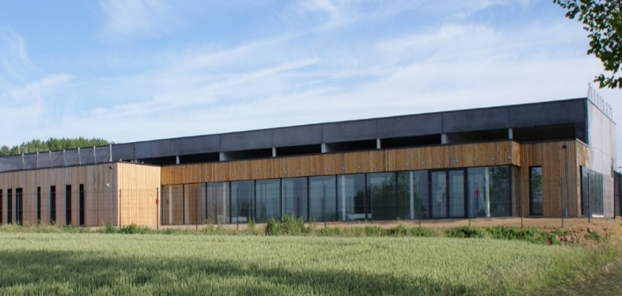
7 HOTELS D’ENTREPRISES
HÔTELS D’ENTREPRISES DE MAZINGHEM
2 bâtiments tertiaires proposant plus de 5 000 m² de bureaux
Des ateliers avec bureau de 150 à 500 m²
Locaux proposés en baux 3 /6 /9

